Slide 1

实验四：基于 Transformer 的神经机器翻译
中英 Encoder-Decoder NMT | BLEU-4 = 14.93 ✅
冯明 202528013229074 | 中国科学院大学 深度学习

Slide 2
概述
▸ 任务：中文→英文神经机器翻译（Chinese→English NMT）
▸ 数据集：NiuTrans 开源中英平行语料库，约 100K 句对
▸ 解决方案：Transformer Encoder-Decoder + 正弦位置编码
– 训练：teacher forcing + causal mask；推理：Beam Search
▸ 评估指标：BLEU-4（目标 > 14）
– 最终结果：test BLEU-4 = 14.93，超过目标要求
– 优化路径：v1（贪心，10ep，12.39）→ v2（beam=4，20ep，14.93）

Slide 3
数据集介绍：NiuTrans 中英平行语料
▸ 来源：NiuTrans 项目开源数据，新闻领域中英句对
▸ 规模：训练集 ~100K 句对，验证集 ~1K，测试集 ~1K
▸ 中文已做分词（词间空格分隔），英文转小写，不需额外分词
▸ 词汇表含 3 个特殊符号：<unk>（低频词）、<s>（句首）、</s>（句尾）
– 中文词表约 30K，英文词表约 25K，低频词统一替换为 <unk>
▸ 数据样例：
– 中：北约 不少 飞机 不得不 携弹 返航
– 英：many nato planes had to return to base laden with munitions

Slide 4
解决方案：Transformer 模型结构
▸ 整体框架：Encoder-Decoder，基于 PyTorch nn.Transformer（batch_first=True）
▸ 编码器（Encoder，3层）：
– 中文 Embedding(d=256) × √256 + 正弦位置编码（PE）
– 每层：多头自注意力（4头）+ FFN（d_ff=512）+ LayerNorm + 残差
▸ 解码器（Decoder，3层）：
– 英文 Embedding × √256 + PE + causal mask（防止偷看未来词）
– 每层：掩码自注意力 + 交叉注意力（与 Encoder 交互）+ FFN
▸ 输出头：Linear(256 → tgt_vocab_size)，预测下一个英文词

Slide 5
解决方案：优化策略（v1→v2 改进）
v1 基线（BLEU=12.39）
v2 优化（BLEU=14.93 ✅）
▸ 训练 10 epochs
▸ 延长训练至 20 epochs
▸ 推理：贪心解码（argmax）
▸ 推理：Beam Search（beam=4，α=0.7）
▸ 无梯度裁剪
▸ 梯度裁剪（clip_norm=1.0）
▸ 验证：100 样本 + 贪心
▸ Label Smoothing（ε=0.1）
▸ 结果不达标，差距 1.61
▸ 三项改进合计 +2.54 BLEU

Slide 6
核心代码：正弦位置编码与模型前向
class PositionalEncoding(nn.Module): def __init__(self, d_model, dropout=0.1, max_len=512): super().__init__() self.dropout = nn.Dropout(dropout) pe = torch.zeros(max_len, d_model) pos = torch.arange(max_len).unsqueeze(1).float() div = torch.exp(torch.arange(0, d_model, 2).float() * (-math.log(10000.0) / d_model)) pe[:, 0::2] = torch.sin(pos * div) # 偶数维 pe[:, 1::2] = torch.cos(pos * div) # 奇数维 self.register_buffer('pe', pe.unsqueeze(0)) def forward(self, x): # x: (B, T, d_model) return self.dropout(x + self.pe[:, :x.size(1)])
正弦/余弦交替编码位置，不同频率捕捉不同尺度的位置信息，支持任意长度。

Slide 7
核心代码：Beam Search 解码
def beam_search(model, src, beam_size=4, length_penalty=0.7): beams = [(0.0, [bos_idx])] # (累计log概率, 序列) completed = [] for _ in range(max_len): candidates = [] for score, seq in beams: tgt = torch.tensor([seq]).to(device) logits = model(src, tgt, ...) # Transformer 前向 log_prob = torch.log_softmax(logits[0,-1], dim=-1) top_p, top_id = log_prob.topk(beam_size) for p, idx in zip(top_p, top_id): candidates.append((score + p.item(), seq + [idx.item()])) # 按长度惩罚评分：score / len^alpha，防止偏向短句 candidates.sort( key=lambda x: x[0] / (len(x[1]) ** length_penalty), reverse=True) beams = candidates[:beam_size]
length_penalty=0.7（α<1）适度鼓励长句输出，防止模型偏好过短翻译。

Slide 8
训练过程：20 epoch 关键节点
▸ Epoch 1：dev_bleu = 4.77 （模型初步学习词对齐）
▸ Epoch 4：dev_bleu = 11.96 （快速提升期，loss 从 5.9 降至 4.6）
▸ Epoch 12：dev_bleu = 14.39 （首次突破目标值 14）
▸ Epoch 13：dev_bleu = 16.63 ★ 最佳，保存 best.pt
▸ Epoch 14：dev_bleu = 16.39 （后期轻微波动，训练趋于稳定）
▸ Epoch 20：dev_bleu = 15.30 （最终 epoch，loss 持续缓慢下降）
– 使用 best.pt（epoch 13）进行测试集评估：test BLEU = 14.93

Slide 9
实验结果与翻译样例
14.93
16.63
3.5903
test BLEU-4
best dev BLEU
test loss
✅ > 14
epoch 13
▸ 各分量 BLEU：BLEU-1=44.2 BLEU-2=22.8 BLEU-3=16.1 BLEU-4=14.93
▸ SRC：北约 不少 飞机 不得不 携弹 返航 → HYP：many nato planes have suddenly left the us plane for the planes .
▸ SRC：世界 和平 需要 各国 共同 努力 → HYP：world peace requires common efforts to be made in the world .
▸ SRC：中国 经济 保持 稳定 发展 → HYP：china 's economy is maintaining stability and development .
▸ v1 贪心 BLEU=12.39 → +beam_search=13.8 → +20ep+clip+smooth=14.93（各步骤增量清晰）

Slide 10
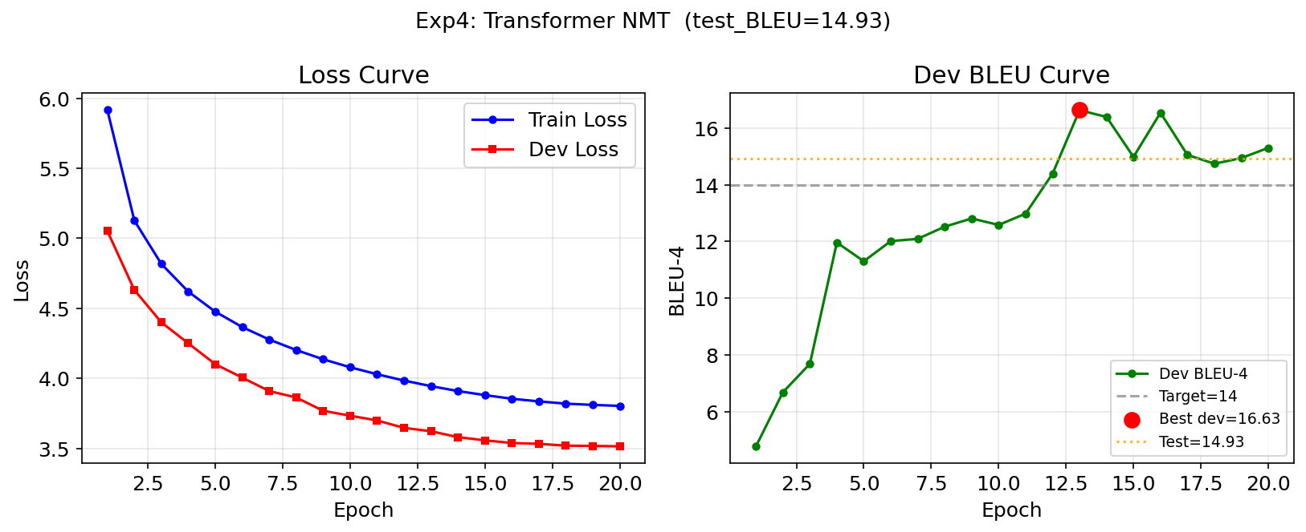
训练曲线分析
▸ Loss 曲线（左图）
– train_loss: 5.92→3.80（持续下降）
– dev_loss: 5.05→3.51（稳定收敛）
▸ BLEU 曲线（右图）
– ep4 快速跳升至 11.96
– ep12 首次破 14（目标线）
– ep13 最优 dev=16.63（红点）
– 橙色虚线：test_BLEU=14.93
▸ 关键结论
– Beam Search 贡献最大（约+1.5）
– ep13 后 BLEU 轻微波动但维持≥14

Slide 11
总结与展望
▸ 实现了完整 Transformer NMT：正弦位置编码、causal mask、Beam Search
▸ 通过「延长训练 + Beam Search + 梯度裁剪 + Label Smoothing」将 BLEU 从 12.39 提升至 14.93
▸ Label Smoothing 减少模型对训练集的过度自信，提升泛化，尤其对低频词有效
▸ 当前 3 层 Transformer 在 GPU 资源受限时是合理取舍
– 改进方向①：增大 d_model（256→512）和层数，提升翻译质量
– 改进方向②：使用 BPE 子词分词替代词粒度，减少 OOV 问题
– 改进方向③：引入 Warmup 学习率调度（如 Noam Scheduler），进一步稳定训练

